Slide 1
苏教版二年级语文下ppt
识字1

Slide 2
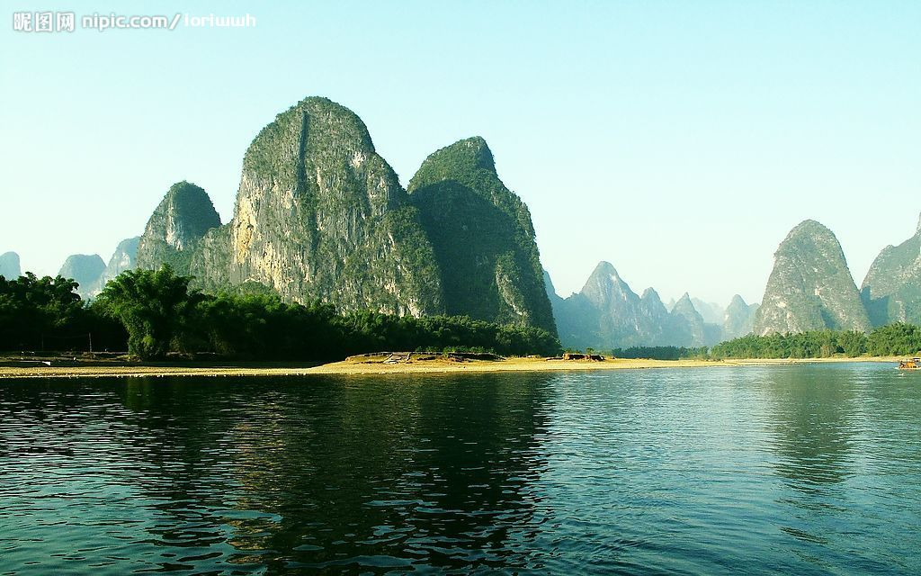
桂林山水甲天下

Slide 3
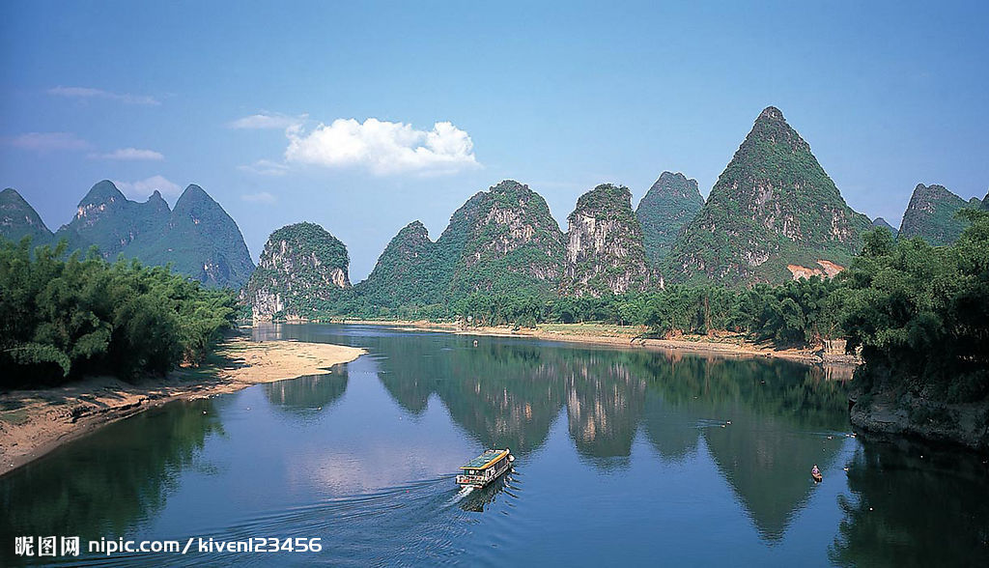
笔架

Slide 4
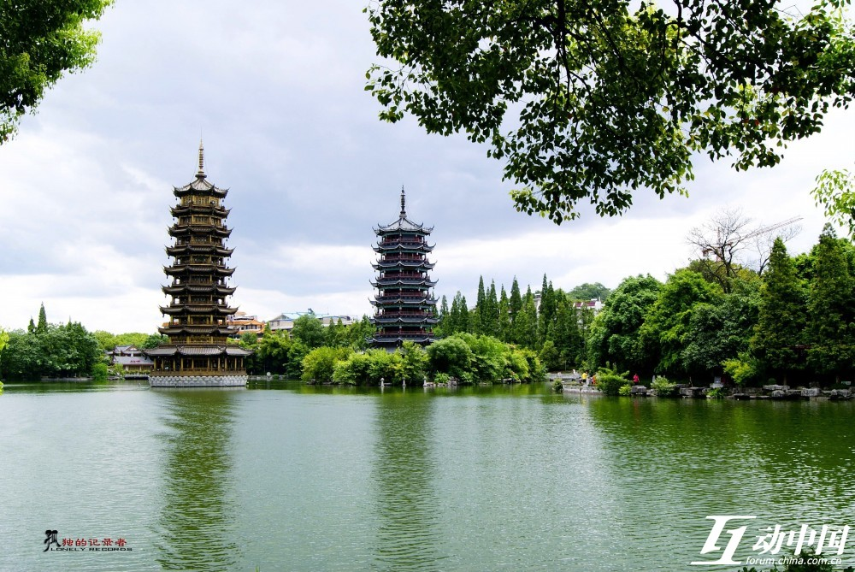

Slide 5
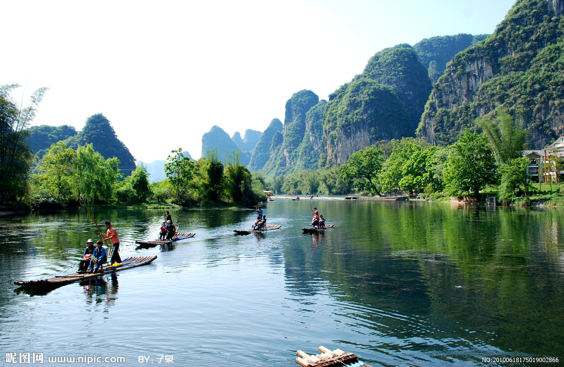
碧水 秀峰 画廊

Slide 6
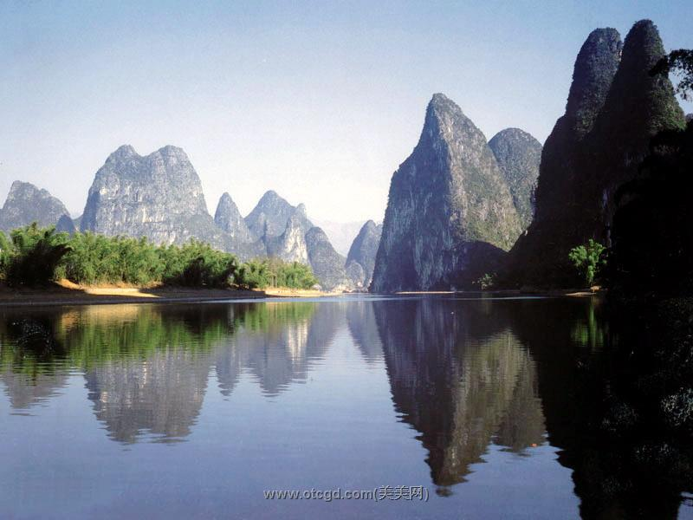
倒影

Slide 7
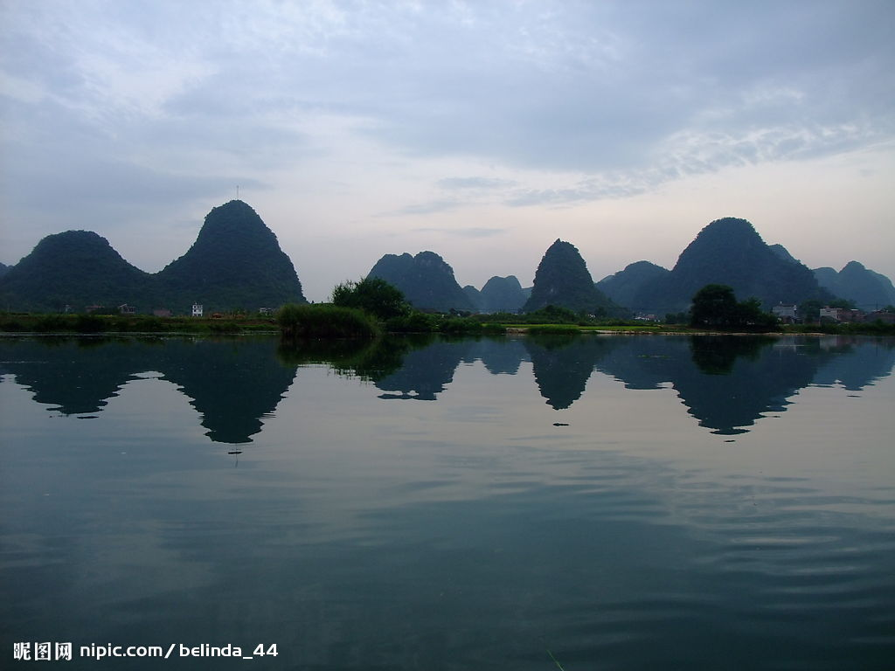
倒影 笔架

Slide 8
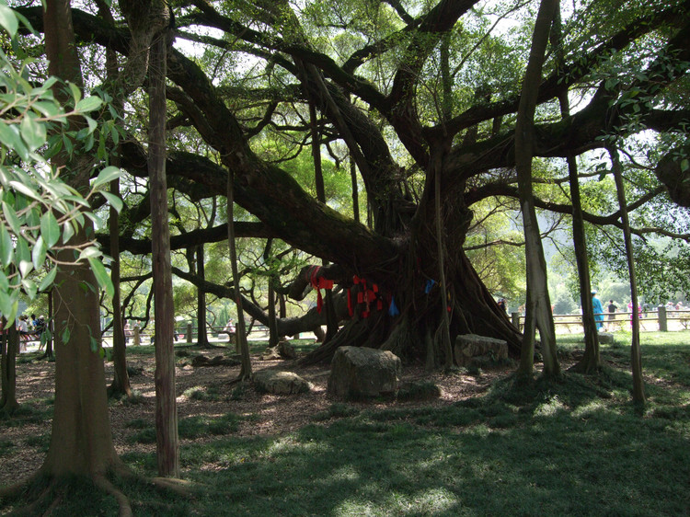
榕树

Slide 9
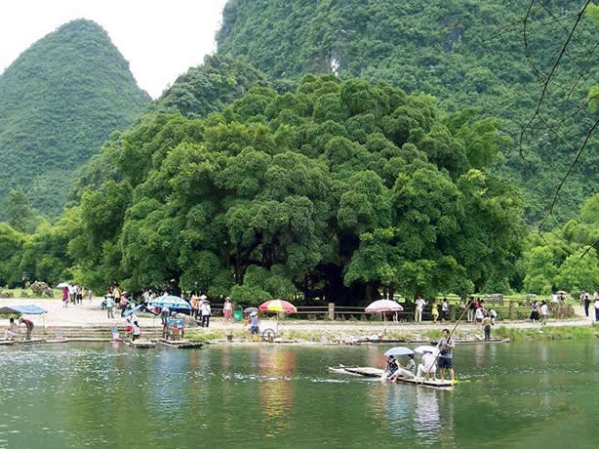

Slide 10
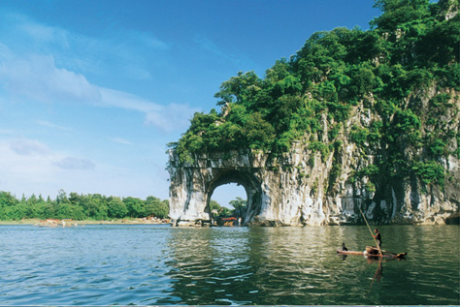
象鼻

Slide 11
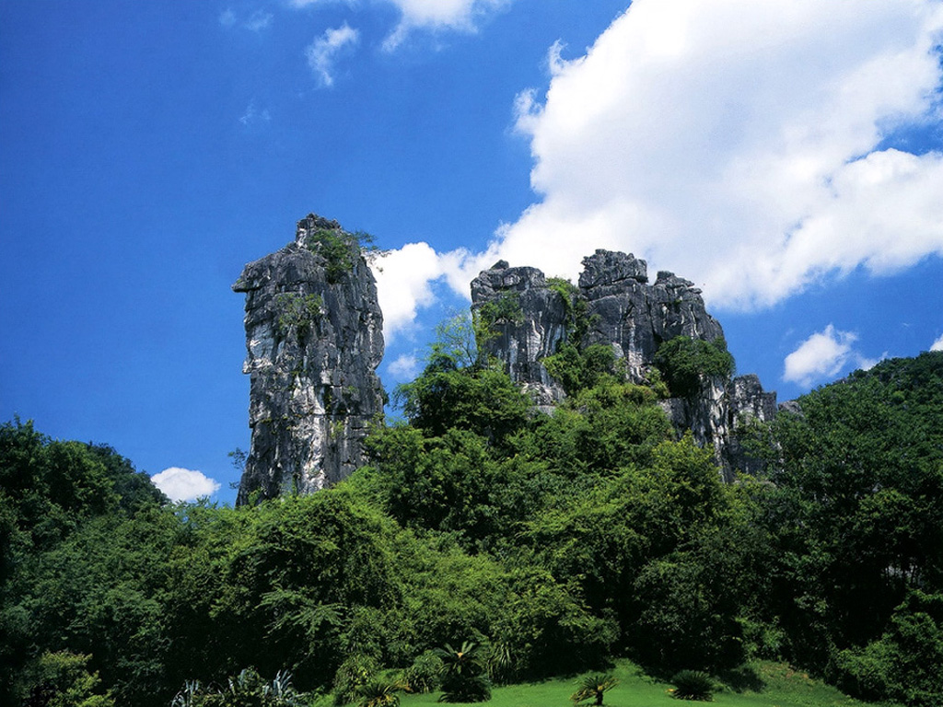
骆驼

Slide 12


Slide 13
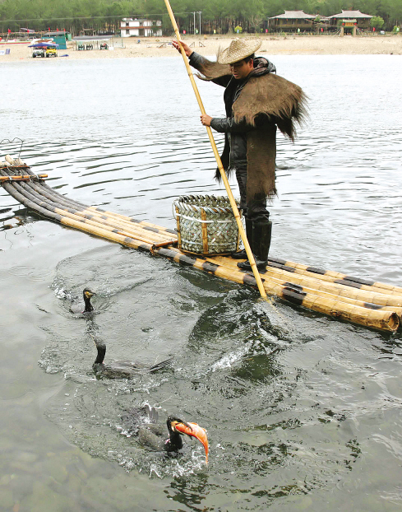
竹筏 鸬鹚

Slide 14
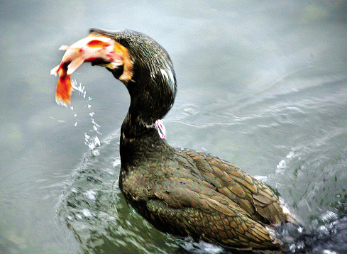
鸬鹚

Slide 15

对歌

Slide 16
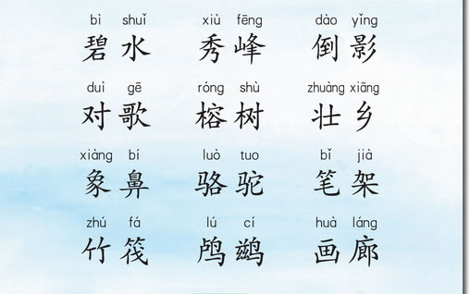
读一读，注意读准字音。

Slide 17
指导写字

Slide 18

bì
碧
碧水
碧绿
碧玉

Slide 19
fēnɡ
峰
秀峰
山峰
高峰

Slide 20
yǐnɡ
影
倒影
电影
人影

Slide 21
bí
鼻
象鼻
鼻子
鼻梁

Slide 22
luò
骆
骆驼

Slide 23
tuó
驼
骆驼
驼背

Slide 24
jià
架
笔架
架子
花架

Slide 25
lánɡ
廊
画廊
走廊
廊桥

Slide 26
比一比，再组词
峰（ ）锋（ ）
影（ ）景（ ）
架（ ） 驾（ ）

Slide 27
看拼音，写词语
bì shuǐ xiù fēnɡ dào yǐnɡ duì ɡē
（ ）（ ） （ ） （ ）
zhuànɡ xiānɡ xiànɡ bí luò tuo bǐ jià
（ ）（ ）（ ） （ ）
rónɡ shù huà lánɡ
（ ）（ ）

Slide 28
看图写话

